Slide 1
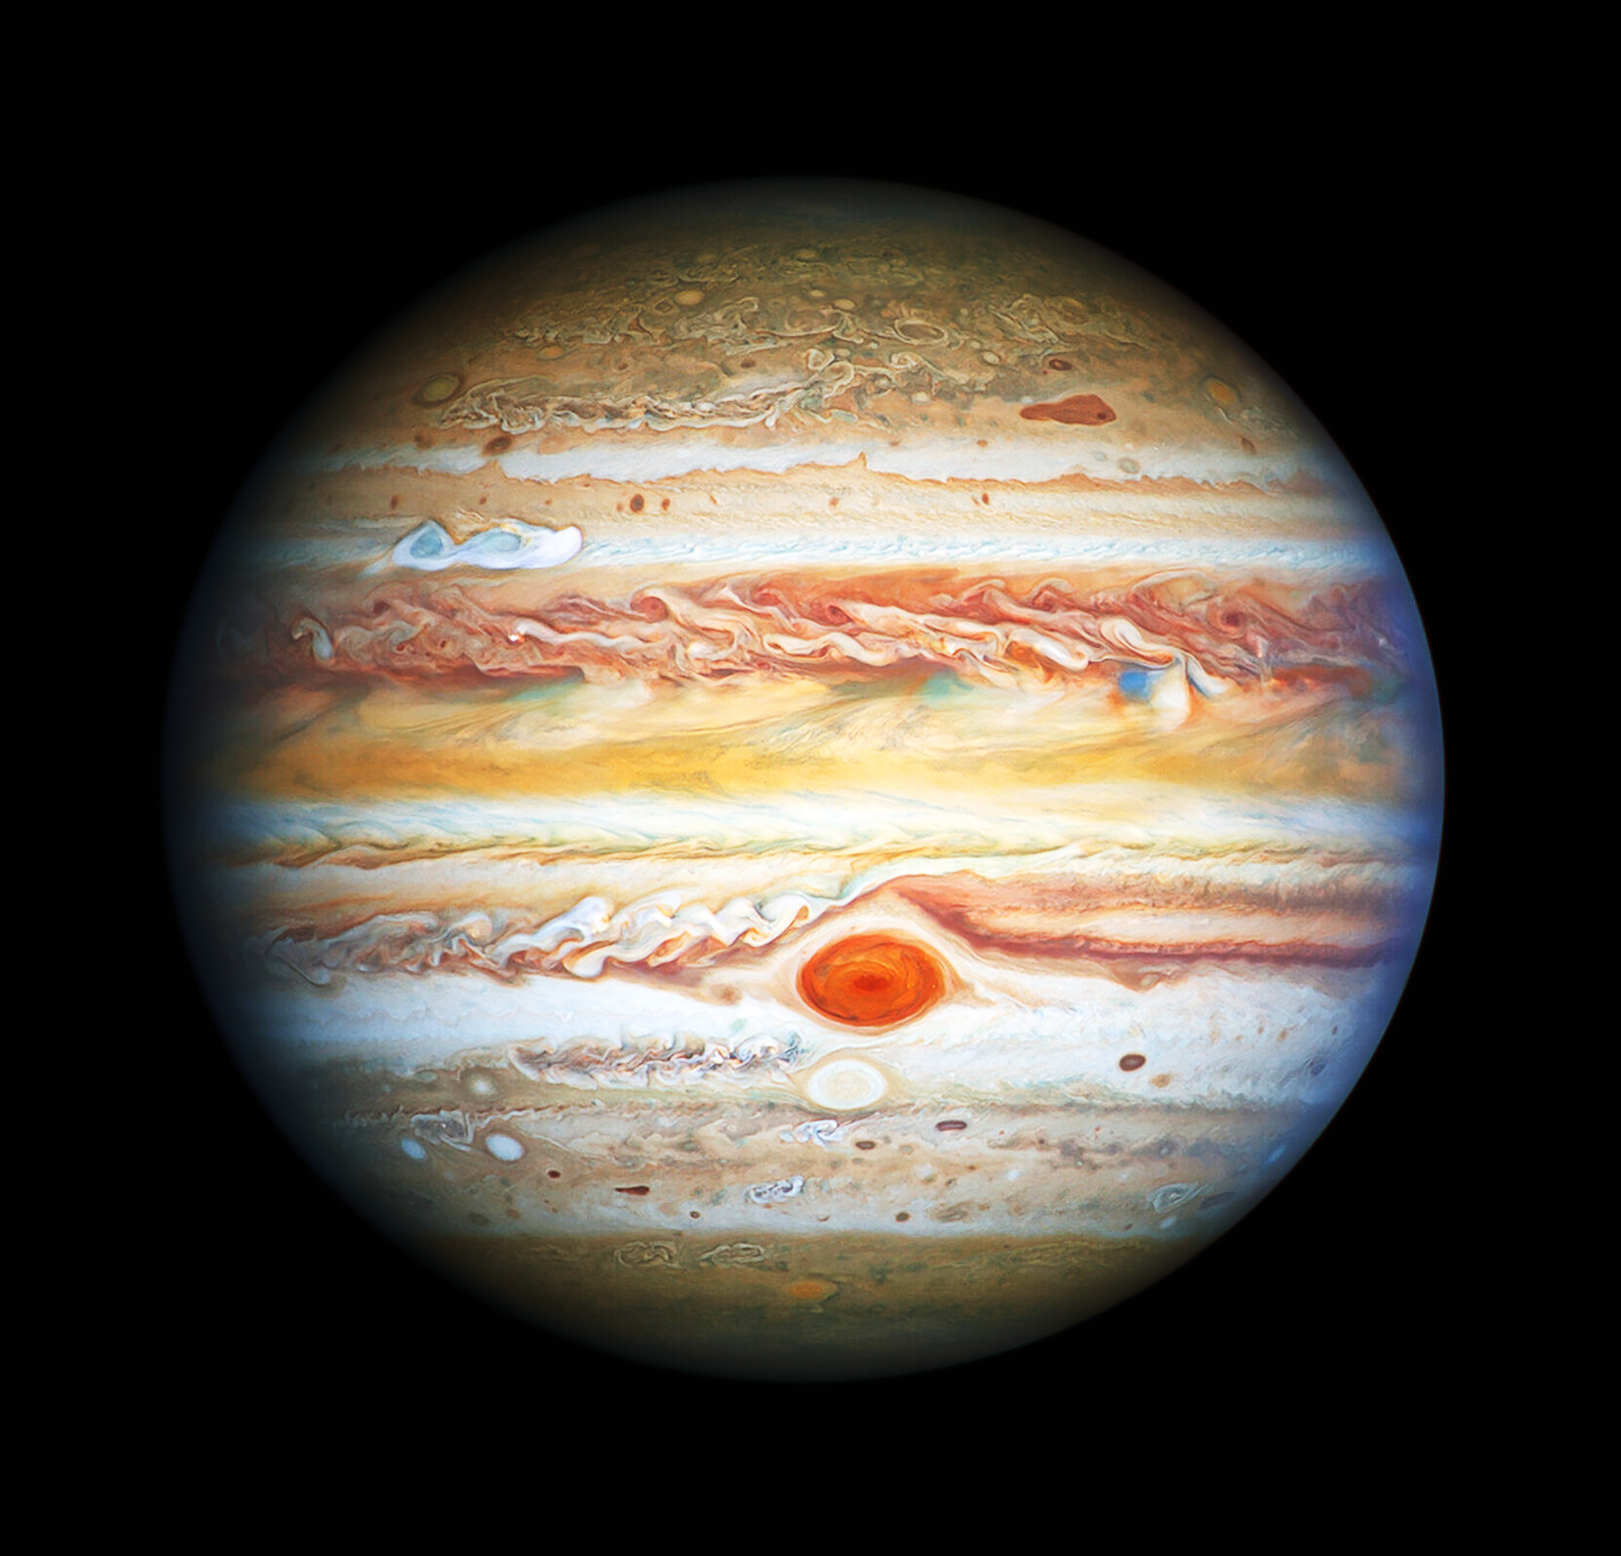
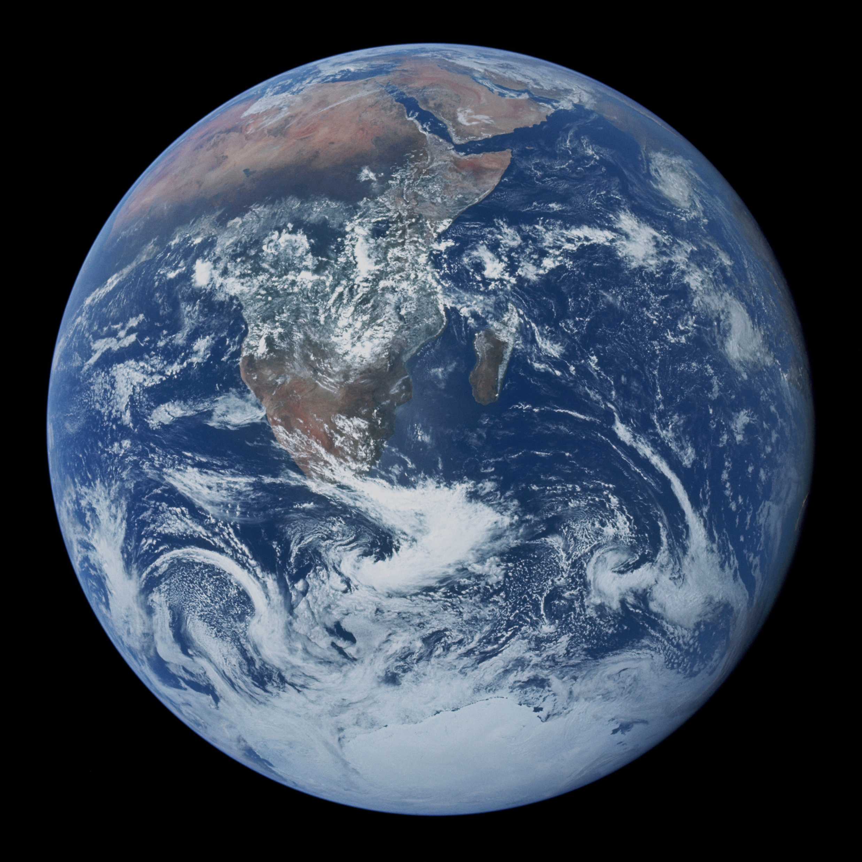
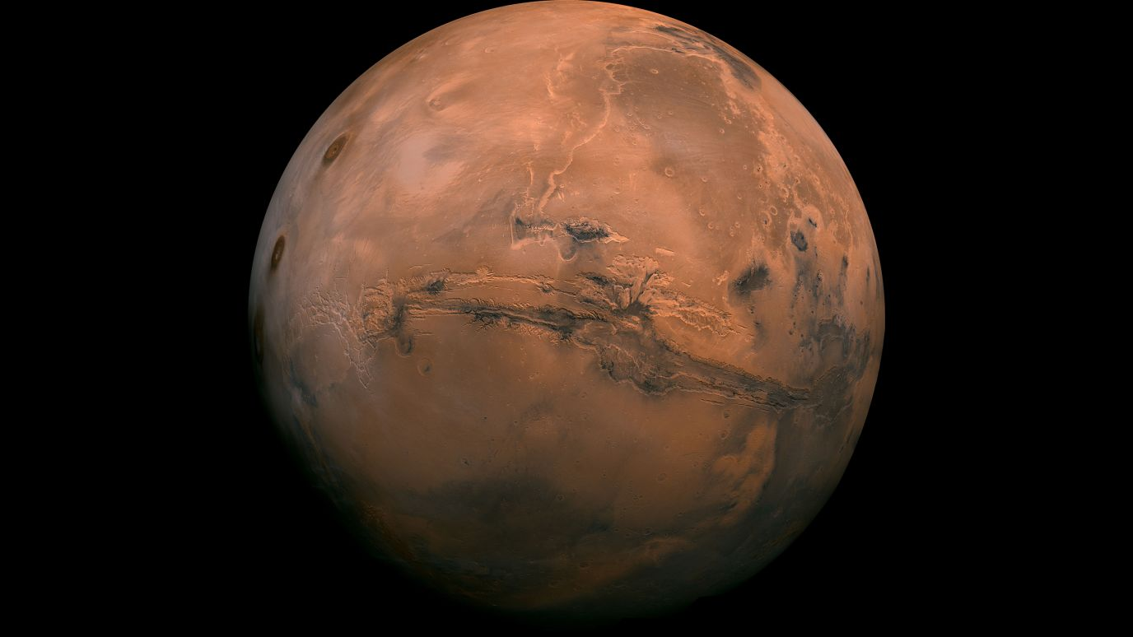
Planet Mars
Četvrti planet u Sunčevom sustavu
Sedmi najveći planet u Sunčevom sustavu
Ime dobio po rimskom bogu rata
Crveni planet
Fobos (Strah) i Deimos (Užas)
Jedna godina = 687 dana
Jedan dan = 24 sata i 37 minuta
MARSOVI
ROVERI
Domagoj Petz, 3.c
RA 8h 36m 37s | Dek +20° 5′ 19″

Slide 2
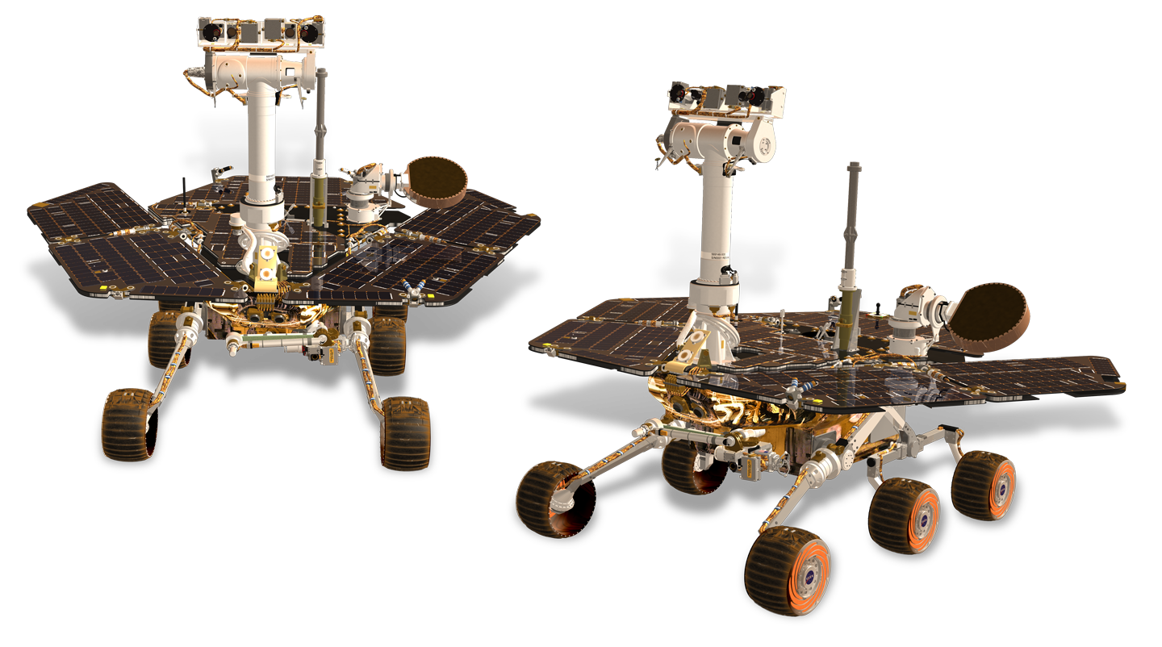
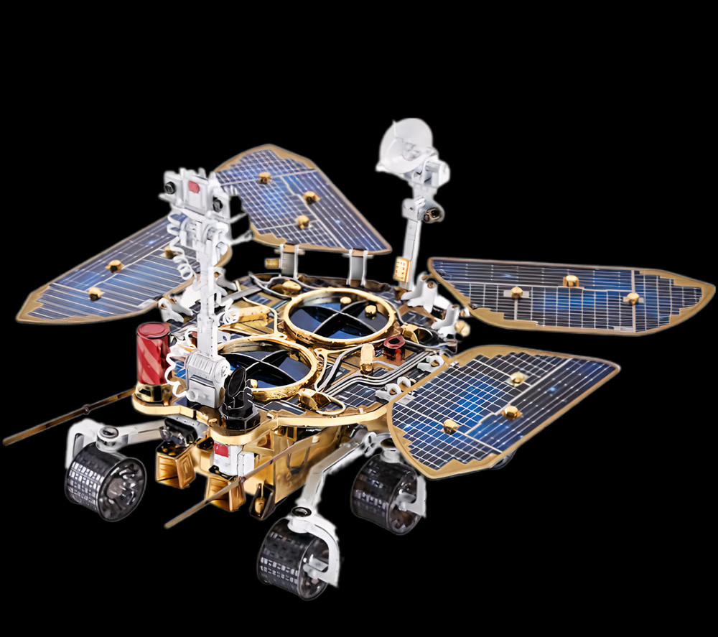
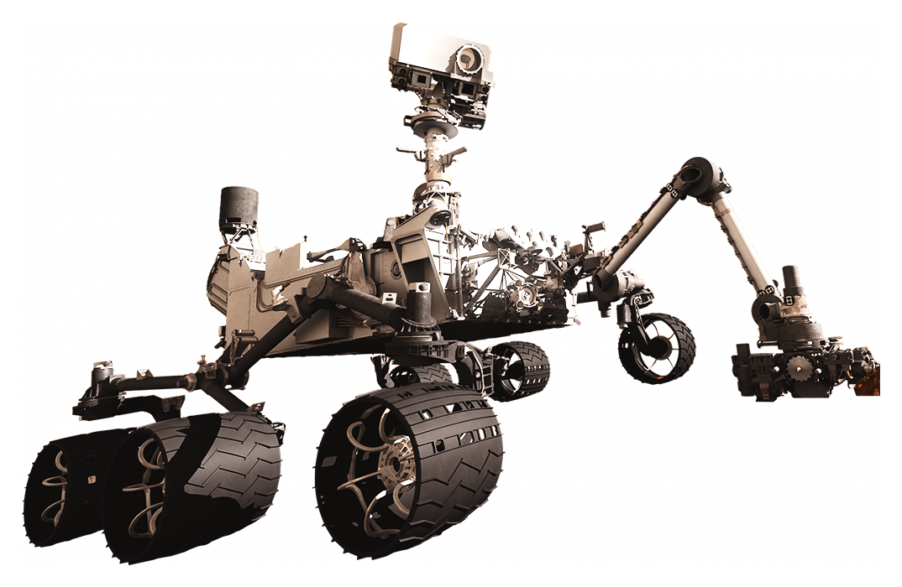
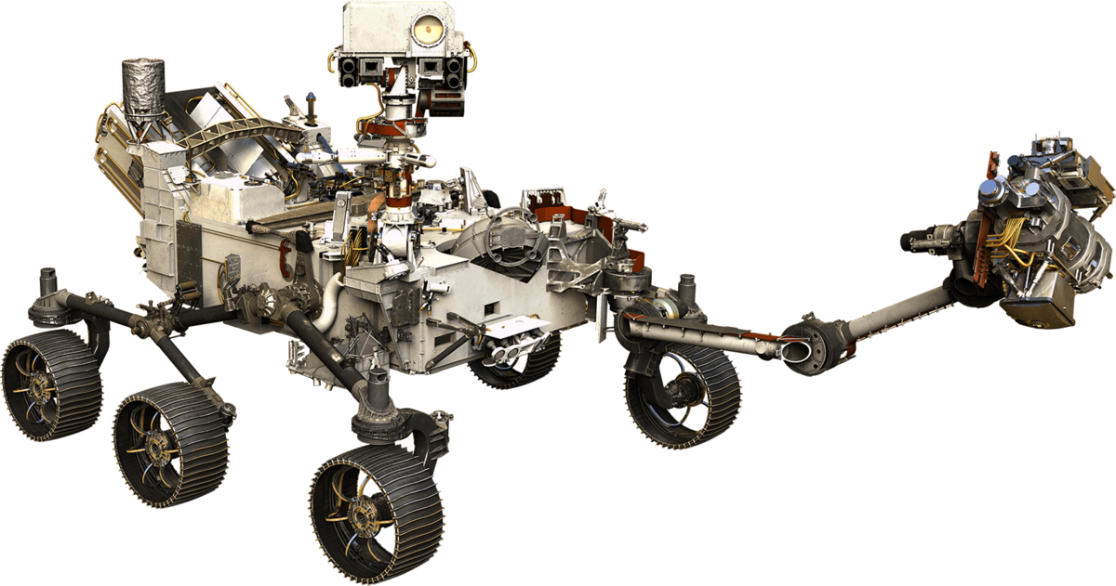
Marsovi roveri
Planet Mars
Četiri NASA-ina cilja istraživanja Marsa
Planet Mars
Mars ima rijetku atmosferu, sastojeći se od 95% ugljikova dioksida, 2,7% dušika i 1,6% argona
Prosječna temperatura na površini Marsa je 210 K (-63 °C)
Kao i Zemlja, Mars ima oblake, vjetrove, godišnja doba, polarne kape, vulkane i kanjone
Prisutnost kratera i kanala ukazuje na postojanost vode te biološke aktivnosti
Jedan od najistraženijih tijela u našem Sunčevom sustavu
1. Utvrđivanje je li ikad postojao život na Marsu
2. Karakteriziranje geologije Marsa
3. Karakteriziranje klime Marsa
4. Pripremanje za ljudsko istraživanje Marsa
Rijetke atmosfere, sastojeći se od 95% ugljikova dioksida
Prosječna temperatura na površini je 210 K (-63 °C)
Sličan Zemlji
Postojanost vode i biološke aktivnosti
Jedan od najistraženijih tijela u Sunčevom sustavu
1. Sojourner
2. Spirit i 3. Opportunity
4. Curiosity
6. Zhurong
5. Perserverance

Slide 3
Marsovi roveri
Solarne panele
Antena
Eksperiment prianjanja materijala (MAE)
- Ispituje učinke prašine na solarne panele
Sojourner
Lansiran 4. prosinca 1996.
Sletio je u Marsov kanal Ares Vallis 4. srpnja 1997.
Konačno trajanje misije je bilo 85 dana
Misija je završila 27. rujna 1997.
Sustav zračnih jastuka za ublažavanje sudara
550 slika, 15 kemijskih analiza stijena i tla te podatke o vjetrovima i vremenu
Rendgenski spektrometar alfa čestica (APXS)
- Određuje elementarni sastav stijena i tla
1. Sojourner
2. Spirit i 3. Opportunity
Kamere
4. Curiosity
6. Zhurong
Rocker-Bogie pokretni sustav
Topla elektronička kutija (WEB)
5. Perserverance

Slide 4
Sojourner
Antena
Znanstvena otkrića
Solarne panele
Lansiran 4. prosinca 1996.
Sletio je u Marsov kanal Ares Vallis 4. srpnja 1997.
Konačno trajanje misije je bilo 85 dana
Misija je završila 27. rujna 1997.
Sustav zračnih jastuka za ublažavanje sudara
550 slika, 15 kemijskih analiza stijena i tla te podatke o vjetrovima i vremenu
Lansiran kao dio misije Mars Pathfinder 4. prosinca 1996.
Sletio je u Marsov kanal Ares Vallis 4. srpnja 1997.
Konačno trajanje misije je bilo 85 dana, sa planiranim trajanjem od 7 dana
Misija je završila 27. rujna 1997.
Sonda Pathfinder je koristila inovativni sustav zračnih jastuka za ublažavanje sudara kod spuštanja na Mars
Rover je težio 10,6 kilograma
Vratio je 550 slika, 15 kemijskih analiza stijena i tla te podatke o vjetrovima i vremenu
Zaobljeni šljunak ukazuju na postojanje tekuće vode
Opseg Marsove metalne jezgre 1300-2000 km
Prašina u zraku je magnetska
Vrtlozi koji nose prašinu
U jutarnjim satima viđeni su oblaci vodenog leda
Zabilježeni su nagli porasti temperature
Zaobljeni šljunak i kamenčići ukazuju na postojanje stijena valutičnjaka koji su se formirali u tekućoj vodi
Radio mjerenja su pokazala da je opseg Marsove metalne jezgre između 1300 i 2000 kilometara
Prašina u zraku je magnetska i aktivni ciklus vode u prošlosti možda je isprao željezo iz materijala u kori
Vrtlozi koji nose prašinu koja se miješa u atmosferi
U jutarnjim satima viđeni su oblaci vodenog leda
Zabilježeni su nagli porasti temperature, što sugerira da je atmosfera zagrijavana površinom planeta
Eksperiment prianjanja materijala (MAE)
- Ispituje učinke prašine na solarne panele
Rendgenski spektrometar alfa čestica (APXS)
- Određuje elementarni sastav stijena i tla
Kamere
Rocker-Bogie pokretni sustav
Topla elektronička kutija (WEB)

Slide 5
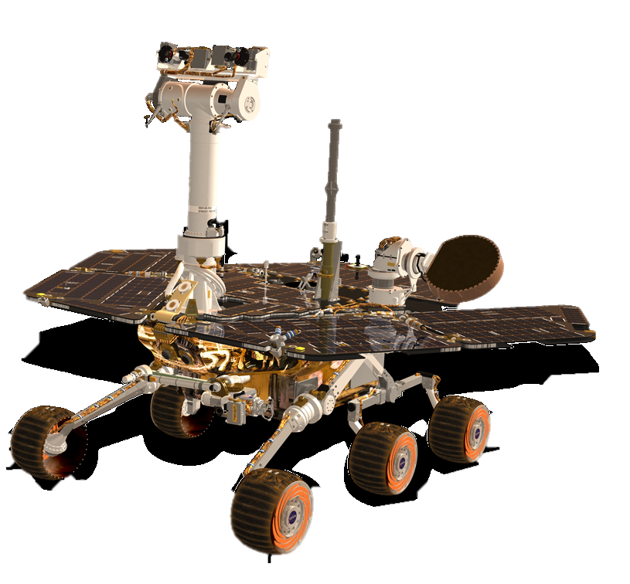
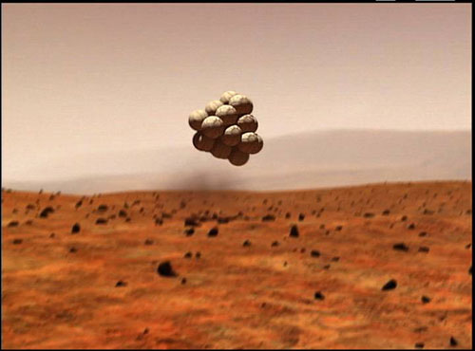
Minijaturni spektrometar toplinske emisije (Mini-TES)
- Mjeri toplinu koju emitiraju minerali
Navigacijske i panoramske kamere
Spirit i Opportunity
Geološki roveri u misiji Mars Exploration Rovers (MER)
Oba rovera lansirana u ljeto 2003. i slijeću na Mars u siječnju 2004.
Planirano trajanje misija je bilo 90 dana
Spirit zapinje u pjesak te prestaje raditi 22. ožujka 2010.
Opportunity prestaje s radom 13. veljače 2019.
Antene
Magneti
Rocker-Bogie pokretni sustav
Zračne vrećice koje ublažavaju sudar Pathfindera
Instrumenti na robotskoj ruci
Rendgenski spektrometar alfa čestica (APXS)
Mössbauer spektrometar (MB)
Mikroskopska kamera (MI)
Alat za abraziju stijena (RAT)

Slide 6
Znanstvena otkrića
Spirit i Opportunity
Minijaturni spektrometar toplinske emisije (Mini-TES)
- Mjeri toplinu koju emitiraju minerali
Znanstvena otkrića
Navigacijske i panoramske kamere
Spirit i Opportunity
Pronalazak minerala hematita u jednom od kratera
Pronađeni su kameni bogati magnezijevim i željeznim karbonatom koji nastaju u vlažnim i toplim uvjetima
Prisutnost silicijeva dioksida ukazuje na prisutnost toplih izvorima vode
Svjetlije žile gipsa u stijenama su nastale zbog vode
Krater Endeavour je imao najpovoljnije uvjete za život
Pronalazak minerala hematita u jednom od kratera
Pronađeni su kameni bogati magnezijevim i željeznim karbonatom koji nastaju u vlažnim i toplim uvjetima
Prisutnost silicijeva dioksida ukazuje na prisutnost toplih izvorima vode
Otkrivene su drevne vulkanske erupcije na Home Plate-u
Svjetlije žile gipsa u stijenama su nastale zbog vode
Krater Endeavour je imao najpovoljnije uvjete za život
Geološki roveri u misiji Mars Exploration Rovers (MER)
Oba rovera lansirana u ljeto 2003. i slijeću na Mars u siječnju 2004.
Planirano trajanje misija je bilo 90 dana
Spirit zapinje u pjesak te prestaje raditi 22. ožujka 2010.
Opportunity prestaje s radom 13. veljače 2019.
Pronalazak minerala hematita u jednom od kratera, ukazuje na prisutnost vode, osobito kisele vode
U mjestu Comanche, pronađeni su kameni bogati magnezijevim i željeznim karbonatom koji nastaju u vlažnim i toplim uvjetima, pogodnima za život
Prisutnost silicijeva dioksida ukazuje na prisutnost toplih izvorima vode
Svijetlo obojene žile gipsa u stijenama su vjerojatno nastale kad je voda tekla kroz podzemne pukotine stijena
Krater Endeavour je imao najpovoljnije uvjete za život na što ukazuju mineralne gline formirane u neutralnoj vodi
Geološki roveri u misiji Mars Exploration Rovers (MER)
Spirit, lansiran 10. lipnja 2003., slijeće u Marsov Gusev krater 4. siječnja 2004.
Opportunity, lansiran 8. srpnja 2003., slijeće u Marsovu Meridiani nizinu 25. siječnja 2004.
Planirano trajanje misija je bilo 90 dana
Spirit 2009 zapinje u pjesak koji ometa punjenje njegovih baterija te Spirit prestaje raditi 22. ožujka 2010.
Opportunity prestaje s radom 13. veljače 2019. te je prešao 42 kilometra tijekom svoje misije
Antene
Magneti
Rocker-Bogie pokretni sustav
Instrumenti na robotskoj ruci
Rendgenski spektrometar alfa čestica (APXS)
Mössbauer spektrometar (MB)
Mikroskopska kamera (MI)
Alat za abraziju stijena (RAT)

Slide 7
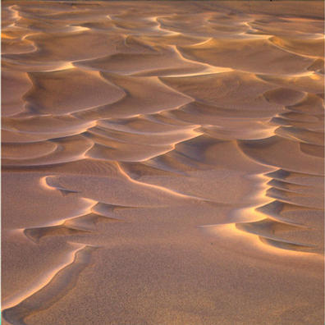
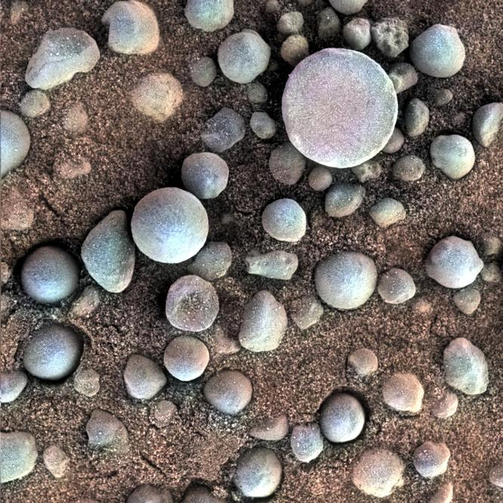
Kemijska kamera (Chemcam)
- kamere, laseri i spektograf analiziraju stijene i tlo
Rover stanica za praćenje okoliša (REMS)
Curiosity
Rover je lansiran 26. studenog 2011. u sklopu misije Mars Science Laboratory (MSL)
Sletio je u Gale krater 6. kolovoza 2012.
Glavni cilj Curiosity-a je istraživanje uvjeta za život
Traga za posebnim kamenjem koje je nastalo u vodi i/ili ima znakove organskih tvari
Curiosity dolazi do otkrića analiziranjem praha izbušenog iz stijena
Detektor za procjenu zračenja (RAD)
Navigacijske i Mast kamera (Navcams i Mastcam)
UHF Antena
Instrumenti na robotskoj ruci
Rendgenski spektrometar alfa čestica (APXS)
Mars ručna kamera s objektivom (MAHLI)
Uređaj za prikupljanje i rukovanje za in-situ marsovsku analizu stijena (CHIMRA)
Bušilica
„Blještave” dine
„Borovnice”
- Nakupine minerala
Mars descent imager (MARDI)

Slide 8
Kemijska kamera (Chemcam)
- kamere, laseri i spektograf analiziraju stijene i tlo
Znanstvena otkrića
Curiosity
Znanstvena otkrića
Curiosity
Rover stanica za praćenje okoliša (REMS)
Rover je lansiran 26. studenog 2011. u sklopu misije Mars Science Laboratory (MSL)
Sletio je u Gale krater 6. kolovoza 2012.
Glavni cilj Curiosity-a je istraživanje uvjeta za život
Traga za posebnim kamenjem koje je nastalo u vodi i/ili ima znakove organskih tvari
Curiosity dolazi do otkrića analiziranjem praha izbušenog iz stijena
Pronađeni ostaci drevnih potoka i jezera
Pronašao je sumpor, dušik, kisik, fosfor i ugljik, te organske molekule
U atmosferi je pronađen metan, kojega mogu proizvoditi živi organizmi
Otkrivena su zračenja radijacije koja predstavljaju potencijalne zdravstvene rizike
Detektor za procjenu zračenja (RAD)
Navigacijske i Mast kamera (Navcams i Mastcam)
UHF Antena
Instrumenti na robotskoj ruci
Rendgenski spektrometar alfa čestica (APXS)
Mars ručna kamera s objektivom (MAHLI)
Uređaj za prikupljanje i rukovanje za in-situ marsovsku analizu stijena (CHIMRA)
Bušilica
Mars descent imager (MARDI)

Slide 9
Mastcam-Z
- Napredni sustav kamera
SuperCam
- Snima slike i zvuk, analizira kemijski sastav, proučava minerale
Perserverance
Marsov analizator dinamike okoliša (MEDA)
Percy je lansiran 30. srpnja 2020. u sklopu misije Mars 2020.
Sletio je u Jezero krater 18. veljače 2021.
Rover je na Mars sa sobom odnio letjelicu Ingenuity
Glavni cilj rovera je proućavanje kratera Jezero i istraživanje znakova prošlog života na Marsu
Rover će prikupljati uzorke stijena sa Marsa
Sa sobom nosi sedam novih instrumenata
RIMFAX
- Radar koji ispituje tlo
SHERLOC
- Ultraljubičasti spektrometar
Panorame Curiosityja
PIXL
- Rendgenski spektrometar
MOXIE
- Proizvodi kisik iz Marsovog ugljikovog dioksida

Slide 10
Znanstvena otkrića
SuperCam
- Snima slike i zvuk, analizira kemijski sastav, proučava minerale
Perserverance
Znanstvena otkrića
Mastcam-Z
- Napredni sustav kamera
Perserverance
U Jezero krateru je pronađeno vulkansko kamenje (magmatske stijene)
Također je pronađeno drevno riječno korito, isušena delta u obliku lepeze
Nastale magmatske stijene iz dubine planeta i tokova lave
Zatim je voda u krateru formirala jezero, a taloženjem tvari je nastala delta
Delte su stabilna mjesta koja mogu podržati život
U Jezero krateru je pronađeno vulkansko kamenje, što znanstvenici nisu očekivali na dnu osušenog jezera
Magmatske stijene pokazuju da je u krateru bilo prisutno tekuće jezero lave
Na zapadnoj krivini Jezero kratera je pronađeno drevno riječno korito, isušena delta u obliku lepeze
Znanstvenici pretpostavljaju da su prvo nastale magmatske stijene iz magme iz dubine planeta, a kasnije i iz tokova lave
Zatim je voda iz obližnjih gorja u kratetu formirala jezero duboko 10 metara,a taloženjem mulja, blata i pijeska je nastala delta
Delte predstavljaju stabila mjesta koja mogu podržati život
Percy je lansiran 30. srpnja 2020. u sklopu misije Mars 2020.
Sletio je u Jezero krater 18. veljače 2021.
Rover je na Mars sa sobom odnio letjelicu Ingenuity
Glavni cilj rovera je proućavanje kratera Jezero i istraživanje znakova prošlog života na Marsu
Rover će prikupljati uzorke stijena sa Marsa
Sa sobom nosi sedam novih instrumenata
Rover, pod nadimkom Percy, lansiran je 30. srpnja 2020. u sklopu misije Mars 2020.
Sletio je u Jezero krater 18. veljače 2021.
Rover je veličine auta i težak 1.025 kilograma
Rover je na Mars sa sobom odnio letjelicu Ingenuity, malen solarni helikopter koji vrši letove u atmosferi Marsa
Glavni cilj rovera je proućavanje kratera Jezero i istražiti znakove prošlog života na Marsu
Perseverance sa sobom nosi sedam novih instrumenata
Marsov analizator dinamike okoliša (MEDA)
RIMFAX
- Radar koji ispituje tlo
SHERLOC
- Ultraljubičasti spektrometar
PIXL
- Rendgenski spektrometar
MOXIE
- Proizvodi kisik iz Marsovog ugljikovog dioksida
Panorame Curiosityja

Slide 11
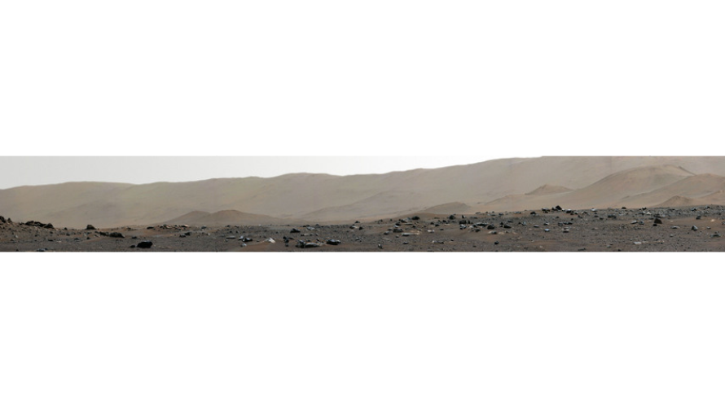
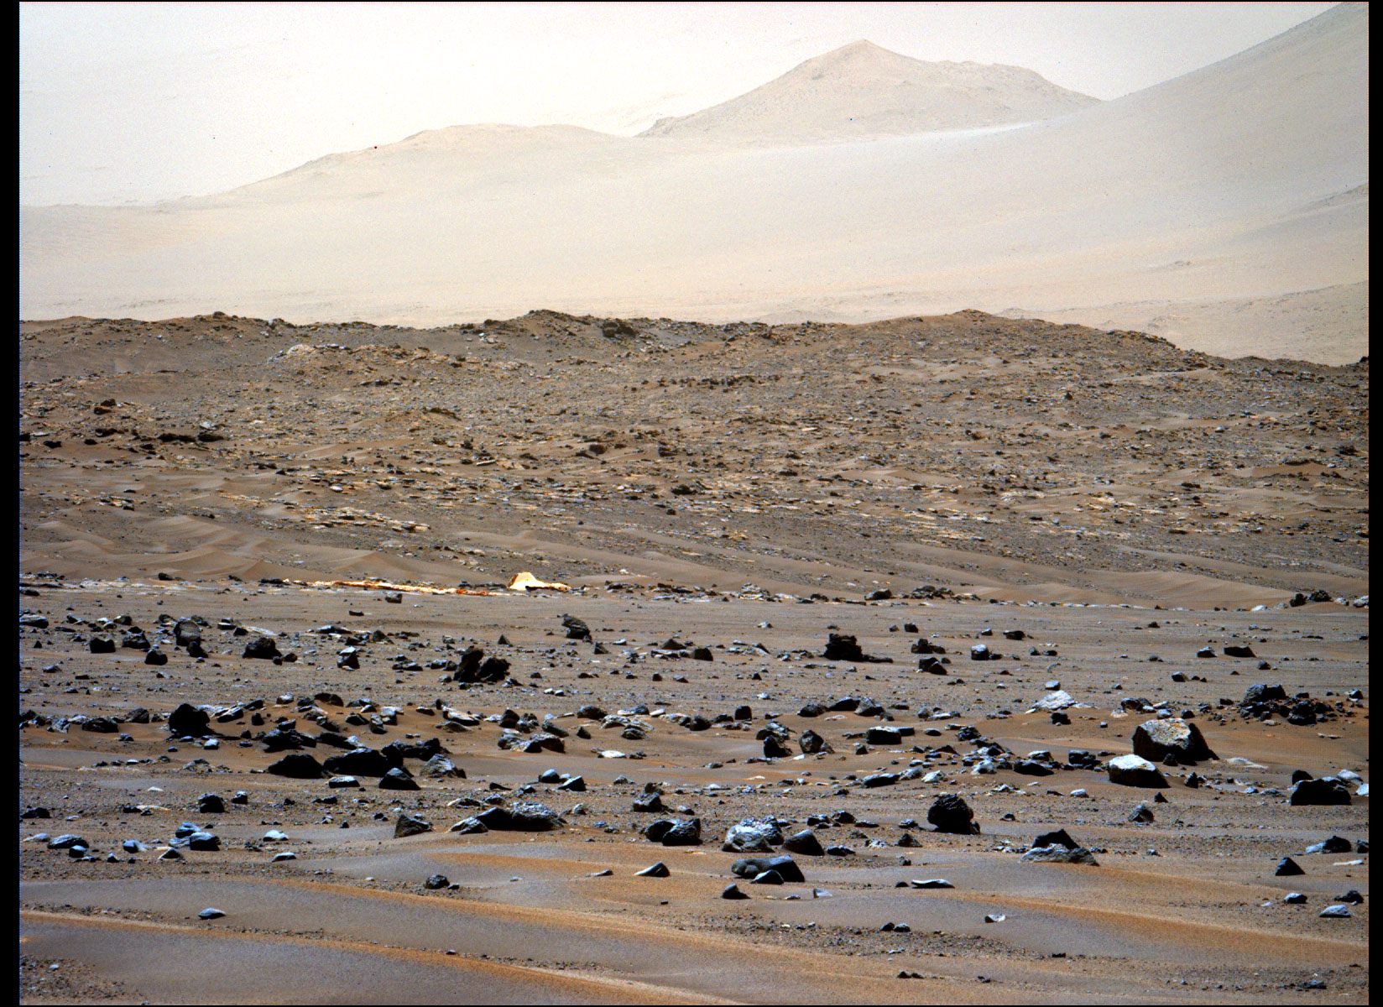
Mars Rover Magnetometer (RoMAG)
Multispektralna kamera (MSCam)
Zhurong
Kineski rover koji je lansiran 23. srpnja 2020.
Rover je sletio 15. svibnja 2021. u regiju Utopija Planitia
Rover je dio misije Tianwen-1 CNSA-e (Kineska nacionalna svemirska agencija)
Rover je neaktivan od 20. svibnja 2022.
Zhurong sa sobom nosi šest znanstvenih instrumenata
Kamere za navigaciju i topografiju (NaTeCam)
Mars Climate Station (MCS)
Panorame Jezero kratera
Mars Surface Compound Detector (MarSCoDe)
Mars Rover Penetrating Radar (RoPeR)
- Radar koji prodire u zemlju (GPR)

Slide 12
Zhurong
Multispektralna kamera (MSCam)
Zhurong
Mars Rover Magnetometer (RoMAG)
Znanstvena otkrića
Kineski rover koji je lansiran 23. srpnja 2020.
Rover je sletio 15. svibnja 2021. u regiju Utopija Planitia
Rover je dio misije Tianwen-1 CNSA-e (Kineska nacionalna svemirska agencija)
Rover je neaktivan od 20. svibnja 2022.
Zhurong sa sobom nosi šest znanstvenih instrumenata
Kineski marsovski rover koji je lansiran 23. srpnja 2020.
Rover je sletio 15. svibnja 2021. u regiju Utopija Planitia
Rover je dio misije Tianwen-1 CNSA-e (Kineska nacionalna svemirska agencija)
Planiran je trajati 90 dana, visok je 1,85 metara, a težak je 240 kilograma
Rover je neaktivan od 20. svibnja 2022. zbog približavanja pješčanih oluja i marsovske zime te čeka toplije i sigurnije uvjete za buđenje
Zhurong sa sobom nosi šest znanstvenih instrumenata
Pronađeni su hidratizirani minerali na mjestu slijetanja
Kamenje na mjestu slijetanja čini sloj duricrusta
Duricrust nastaje kada znatna količina vode pretvara tlo u tvrdu koru nakon što voda ispari
Cikluse vlažnog i toplog, suhog i hladnog razdoblja
Znanstvena otkrića
Pronađeni su hidratizirani minerali na mjestu slijetanja, a oni su indikatori za vodene aktivnosti
Istraživači su utvrdili da kamenje na mjestu slijetanja čini sloj duricrusta
Duricrust nastaje kada znatna količina vode pretvara tlo u tvrdu koru nakon što voda ispari
Ova otkrića ukazuju na cikluse vlažnog i toplog, suhog i hladnog razdoblja u prošlosti Marsa
Kamere za navigaciju i topografiju (NaTeCam)
Mars Climate Station (MCS)
Mars Surface Compound Detector (MarSCoDe)
Mars Rover Penetrating Radar (RoPeR)
- Radar koji prodire u zemlju (GPR)
Panorame Jezero kratera

